Slide 1
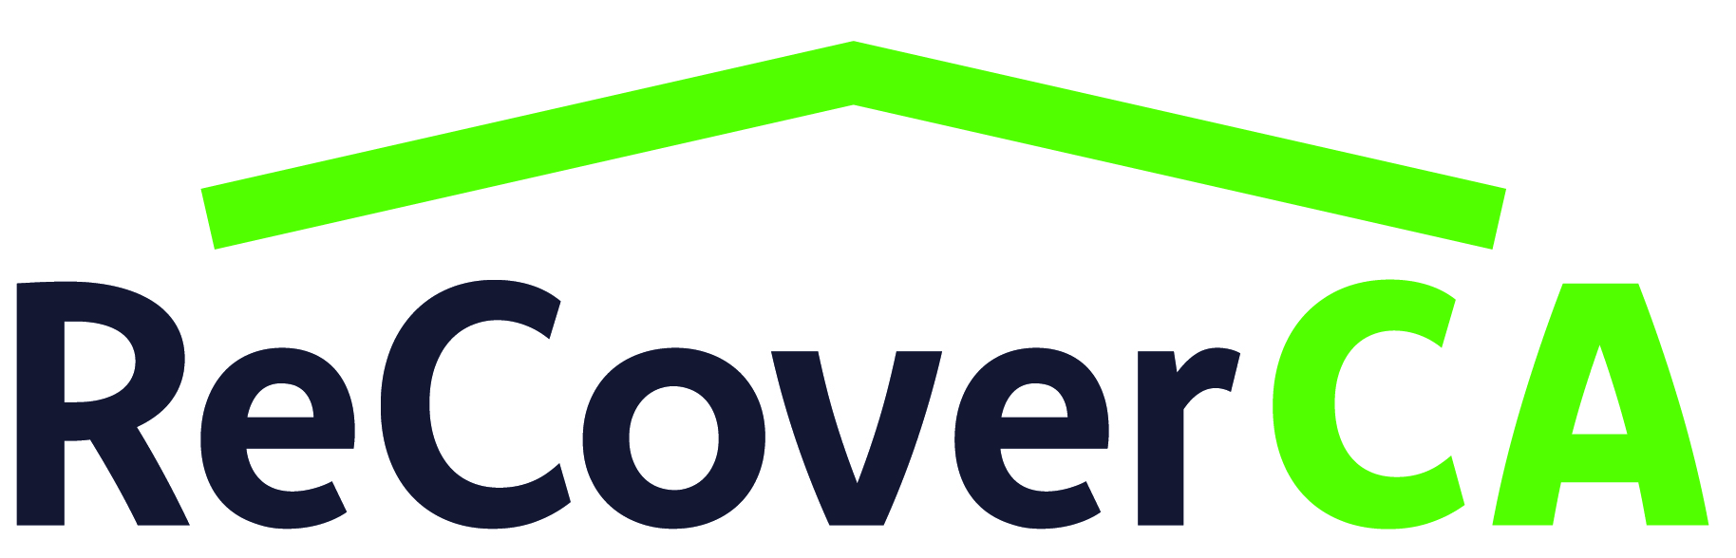

CDBG-DR BORRADOR del PLAN ACCIÓN para LOS INCENDIOS FORESTALES
DE OCTUBRE Y DICIEMBRE DE 2017
REUNIÓN PÚBLICA

Slide 2
LA AGENDA
Resumen de Financiación
Resumen de Desastres
Resumen del Plan de Acción
  Necesidades no Cubiertas
  Propuestas de Proyectos de Recuperación
  Elegibilidad
  Cronología
  Preguntas y Respuestas

Slide 3
METAS Y OBJETIVOS
Proporcionar un resumen del los requisitos y cronograma de Subvención en Bloque para el Desarrollo Comunitario para la Recuperación ante Desastres (CDBG-DR por sus siglas en inglés).
Proporcionar un entendimiento de las áreas impactadas, los daños y las necesidades de recuperación no cubiertas.
Proporcionar un resumen del Plan de Acción propuesta por el Estado.
Discusión de la Cronología.
Abierto para comentarios público.

Slide 4
EL DEPARTAMENTO DE CALIFORNIA DE VIVIENDA Y DESARROLLO DE LA COMUNIDAD (HCD por sus siglas en inglés)
Misión: Provee liderazgo, pólizas y programas para preservar y expandir oportunidades vivienda seguras y asequibles y promueve comunidades fuertes para todo los californianos.
Subvenciones y Financiación
Registro de casas móviles
Normas de construcción
Planificación y desarrollo comunitario
Pólizas y investigación

Slide 5
RESUMEN de FINANCIACION y de los IMPACTOS de DESASTRE

Slide 6
RESUMEN de FINANCIACION
Las Necesidades de Recuperación No Cubiertas – $124 millones de dólares están disponibles para satisfacer las necesidades de recuperación no cubiertas; el Estado debe abordar primero las necesidades de vivienda.
  $88 millones en fondos de Mitigación – horario y requisitos (aún por determinar)
Requerimientos Generales de Beneficios – el 70% de la asignación total debe beneficiar a unidades de familiares de ingreso bajo y moderado (aquellos con ingresos menores al 80% de la mediana de ingreso del área, AMI)
Áreas Más Impactadas y Angustiadas – el 80% de los fondos deben ser gastados en estas áreas.
Impactos Documentados al Desastre – cada proyecto debe tener documentos relacionados al desastre apropiado.
Duplicidad de Beneficios – Los fondos de CDBG-DR abordan las necesidades de recuperación insatisfechas pero ninguna entidad recibirá asistencia duplicada si ya la obtuvo mediante otro recurso.

Slide 7
¿Cómo accede el Estado los fondos de recuperación?
El Estado debe presentar un Plan de Acción al Departamento Federal de Vivienda y Desarrollo Urbano de los EE. UU. (HUD por sus siglas en inglés)
El plan de acción debe identificar la siguiente información:
  Análisis detallado de las necesidades de recuperación no cubiertas.
  Resumen de los programas de recuperación propuestos y cómo los fondos serán manejados.
HUD revisa y aprueba el Plan de Acción.
Una vez aprobado un acuerdo de subvención será firmado y se establecerá una línea de crédito
HCD no tendrá acceso a los fondos hasta que los pasos anteriores se completen.

Slide 8
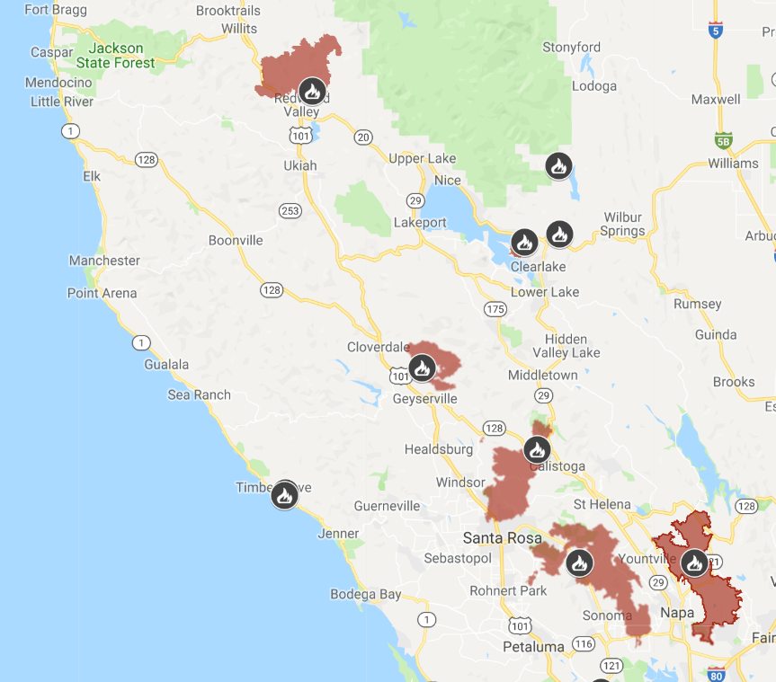
¿Qué desastres están cubiertos por estos fondos?
FEMA 4344 –
Octubre de 2017 Los Incendios (Fire)
Central LNU Complex
  Pocket Fire – Condado de Sonoma
  Tubbs Fire – entre Calistoga & Santa Rosa
  Nuns Fire – Condado de Sonoma
  Atlas Fire – Condados de Napa & Solano
Mendocino-Lake Complex
  Redwood Valley – Condado de Mendocino County
  Sulphur – Condado de Lake
Redwood Valley
Sulphur
Pocket
Tubbs
Atlas
Nuns

Slide 9
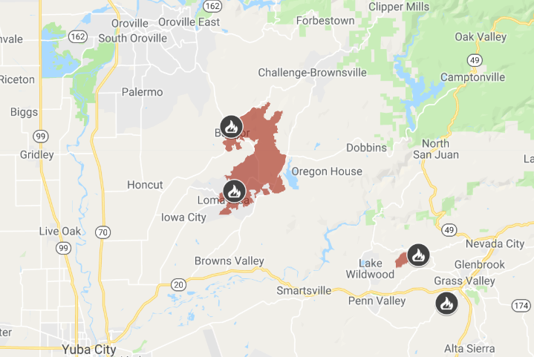
¿Qué desastres están cubiertos por estos fondos?
FEMA 4344 – Incendios de Octubre del 2017
Wind Complex
  Incendios de Cascade y Laporte
  Incendio de Lobo
  Incendio de McCourtney – El Condado de Nevada
Cascade and Laporte
Lobo
McCourtney

Slide 10
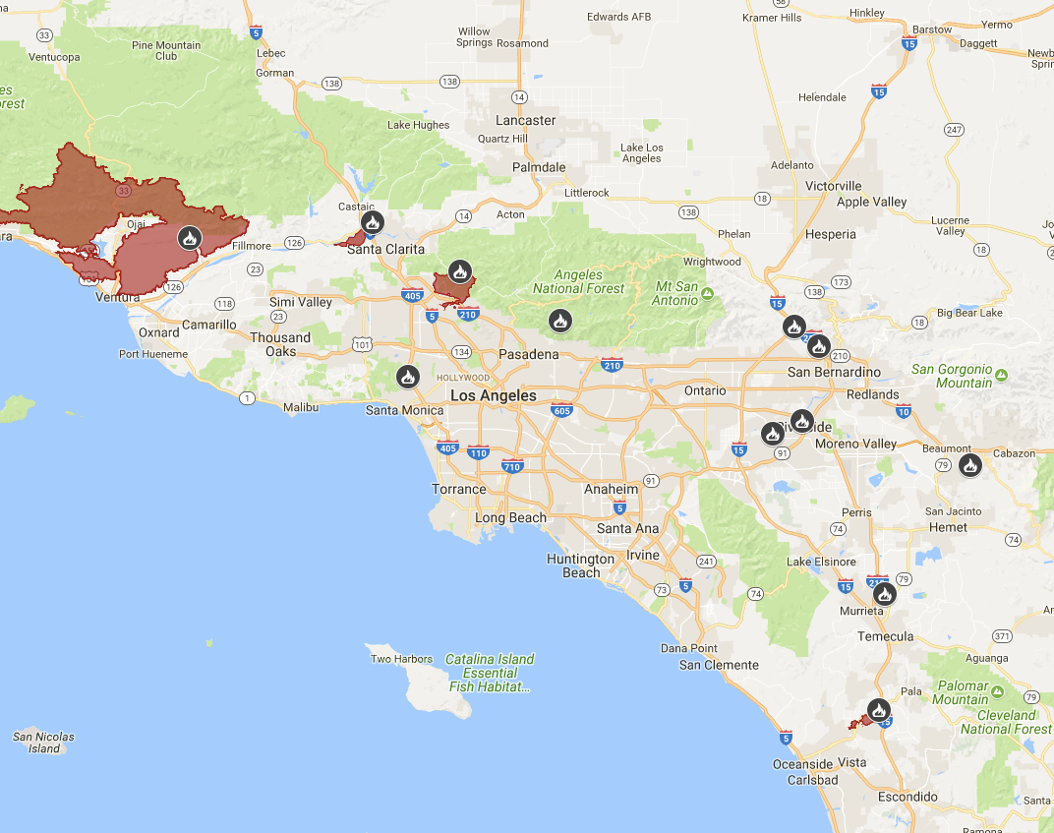
¿Qué desastres están cubiertos por estos fondos?
4353 – Diciembre de 2017 incendios, alud de lodo y los escombros
Incendio de Thomas – Condados de Ventura y Santa Barbara
Incendio de Rye– Condado de Los Ángeles
Incendio de Creek – Bosque Nacional de los Ángeles
Incendio de Lilac – Condado de San Diego
Thomas
Rye
Creek
Lilac

Slide 11
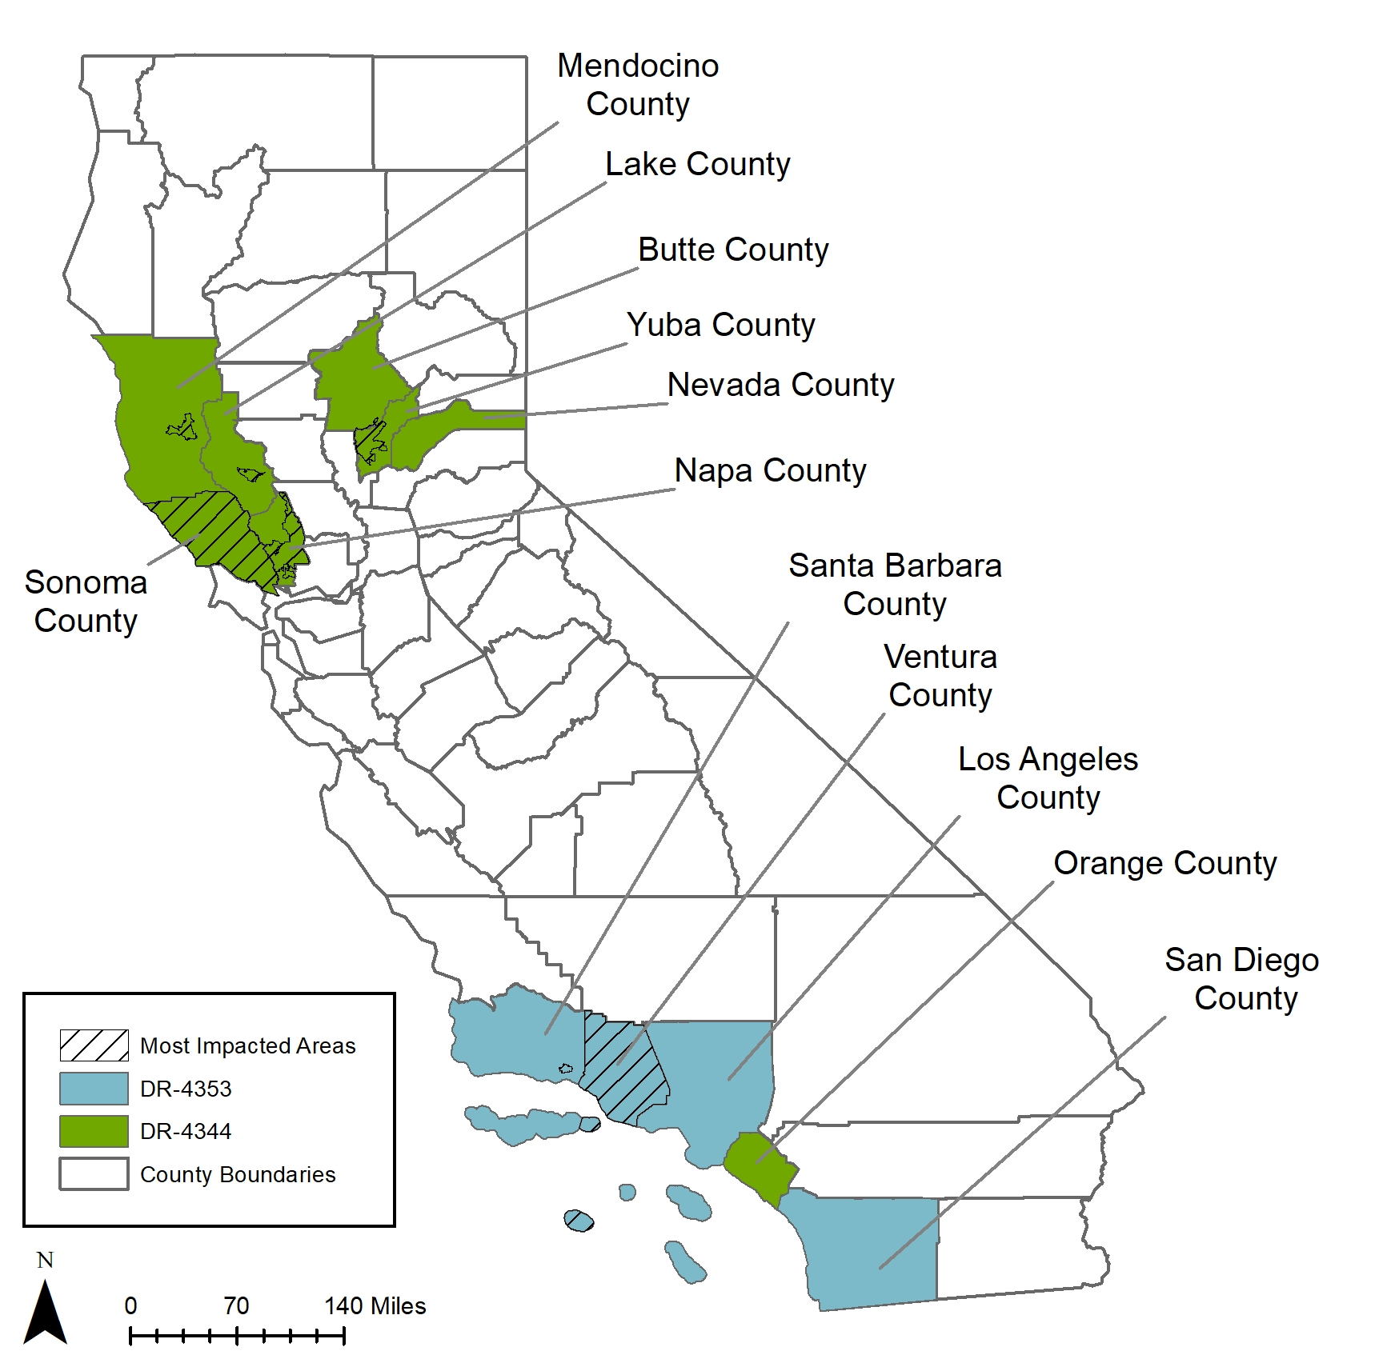
HUD MOST IMPACTED
AND DISTRESSED AREAS
FEMA 4353 (Blue) & 4344 Counties (Green)
80% of funds must be spent in the following areas:
  Counties
    Sonoma
    Ventura
  Zip Codes
    95470 (Mendocino)
    95901 (Predominately Yuba)
    94558 (Predominately Napa)
    95422 (Clearlake)
    93108 (Montecito)

Slide 12
HUD AÑO FISCAL 2018 LÍMITES DE INGRESOS –
BAJOS Y MODERADOS (80% AMI)
Geography | Persons in Family
 | 1 | 2 | 3 | 4 | 5 | 6 | 7 | 8
Butte | $33,900 | $38,750 | $43,600 | $48,400 | $52,300 | $56,150 | $60,050 | $63,900
Lake | $33,450 | $38,200 | $43,000 | $47,750 | $51,600 | $55,400 | $59,250 | $63,050
Los Angeles | $54,250 | $62,000 | $69,750 | $77,500 | $83,700 | $89,900 | $96,100 | $102,300
Mendocino | $33,950 | $38,800 | $43,650 | $48,500 | $52,400 | $56,300 | $60,150 | $64,050
Napa | $51,450 | $58,800 | $66,150 | $73,450 | $79,350 | $85,250 | $91,100 | $97,000
Nevada | $40,600 | $46,400 | $52,200 | $58,000 | $62,650 | $67,300 | $71,950 | $76,600
Orange | $61,250 | $70,000 | $78,750 | $87,450 | $94,450 | $101,450 | $108,450 | $115,450
San Diego | $54,500 | $62,300 | $70,100 | $77,850 | $84,100 | $90,350 | $96,550 | $102,800
Santa Barbara | $56,250 | $64,250 | $72,300 | $80,300 | $86,750 | $93,150 | $99,600 | $106,000
Sonoma | $55,000 | $62,850 | $70,700 | $78,550 | $84,850 | $91,150 | $97,450 | $103,700
Ventura | $56,800 | $64,900 | $73,000 | $81,100 | $87,600 | $94,100 | $100,600 | $107,100
Yuba | $33,600 | $38,400 | $43,200 | $48,000 | $51,850 | $55,700 | $59,550 | $63,400
State | $43,400 | $49,600 | $55,800 | $62,000 | $66,950 | $71,900 | $76,900 | $81,850

Slide 13
RESUMEN DEL PLAN DE ACCIÓN

Slide 14
RESUMEN DE LAS NECESIDADES QUE NO SE HAN RESUELTO
Category | Data Source | Total Impact | Resources Available | Unmet Need (Total Impact less Applied Resources)
Housing | FEMA IA | $209,630,395 | $23,723,406 | $185,906,989
Infrastructure | FEMA PA | $592,197,307 | $557,523,980 | $34,673,327
 | FEMA HMGP* | $1,118,748,393 | $648,572,968 | $ 470,175,423
Economic* | SBA – Commercial Loss | $123,619,322 | $33,084,100 | $90,535,222
Agriculture* | Local | $259,438,082 | N/A | $259,438,082
Total |  | $2,303,633,499 | $1,262,904,454 | $1,040,729,043
* Actualmente no se abordo en el Plan de Acción de necesidades no cubiertas

Slide 15
RESUMEN DE LAS NECESIDADES QUE NO SE HAN RESUELTO - ALTERNATIVO
Categoría | Origen de Datos | Impacto Total | Recursos Disponibles | Necesidades no Cubiertas (Total Impacto menos Recursos Aplicados)
Viviendas | FEMA IA | $2,283,300,000* | $582,290,191** | $1,701,009,809
Infraestructura | FEMA PA | $592,197,307 | $557,523,980 | $34,673,327
 | FEMA HMGP* | $1,118,748,393 | $648,572,968 | $ 470,175,423
Económico* | SBA – Commercial Loss | $123,619,322 | $33,084,100 | $90,535,222
Agricultura* | Local | $259,438,082 | N/A | $259,438,082
Total |  | $4,377,303,104 | $1,821,471,239 | $2,555,831,863
Basado destruido de CAL FIRE y 51-75% dañado x la base promedia de la reconstrucción.
Incluye FEMA IHP y SBA Estructuras Dañadas

Slide 16
PROPUESTO de PROGRAMAS de RECUPERACIÓN

Slide 17
¿Qué programas se están proponiendo?
Vivienda: Dos programas que se dirigen al dueño-ocupante, y la recuperación de vivienda de alquiler.
  Propiedades Ocupadas/Habitadas por el Propietario ($48 millones) – Rehabilitación o reconstrucción de propiedades ocupadas por el dueño. El alquiler pequeño (1-4 unidades) se puede considerar después de que el período de la encuesta esté completo.
  Multifamiliar ($67 millones) – Rehabilitación, reconstrucción o la nueva construcción de viviendas de gran escala.
Infraestructura ($3.5 millones): Fondos para reparación son limitados a un requisito para igualar los proyectos de servicios públicos aprobados de la asistencia pública de FEMA (PA).

Slide 18
PROPUESTA de PROGRAMA de VIVIENDAS OCUPADAS/HABITADAS por el PROPIETARIO
HCD administrará el programa
Rehabilitación o reconstrucción de residencias ocupadas por el propietario.
Fondos de hasta $150,000 en financiación brecha por una sola propiedad.
La asistencia se proporcionará como financiación de subvención.
Las encuestas se realizarán antes del período de aplicación para evaluar y priorizar el universo de los posibles solicitantes.
Los solicitantes serán asignados un administrador de casos que les guiará desde la aplicación hasta la liquidación.

Slide 19
PROPUESTA de PRIORIZACIÓN del PROGRAMA
Los criterios asegurarán que se dé prioridad a los hogares de ingresos bajos o moderados.
Propiedades Ocupadas/Habitadas por el Propietario Programa de Rehabilitación y Reconstrucción
Niveles de priorización del solicitante *
 | Geografia |  | Dueño-Ocupante Ingreso del Hogar
 | 7 condados más impactados y códigos postales solamente | Todas las áreas con declaración federal de desastres | Solamente Ingresos bajos-moderados | Todos
Tier 1 | √ |  | √
Tier 2 |  | √ | √
Tier 3 | √ |  |  | √
Tier 4 |  | √ |  | √
Se requiere que HCD gaste 80% de los fondos en las áreas más Impactadas y Angustiadas Designadas por HUD.
Los hogares ocupados por el propietario con un miembro de la familia que está discapacitado o tiene acceso o necesidades funcionales reciben prioridad en cada nivel establecido.

Slide 20
ENCUESTA PARA POTENCIALES SOLICITANTES DEL PROGRAMA
HCD Entrega Plan de Acción
Plan de Acción Aprobado por HUD
Enmienda del Plan de Acción (si es necesario)
Diseño Final del Programa
Lanzamiento del Programa
Encuesta de Posibles Solicitantes
La encuesta se hizo disponible siguiendo la aprobación del plan de acción por HUD.
Información utilizada para refinar asignaciones de programas, criterios de priorización, flujos de trabajo y otros componentes de diseño para asegurar un programa eficaz y eficiente.
Permite que el propietario siga reparando su casa durante la fase del diseño del programa.
Basándose en los resultados, se presenta una enmienda del Plan de Acción para hacer los ajustes necesarios.

Slide 21
¿QUIÉN DEBE de COMPLETAR LA ENCUESTA?
Los propietarios de viviendas cuya residencia principal se encuentra en la zona declarada desastre.
La propiedad fue dañada como resultado directo de los desastres calificados (FEMA 4353 & 4344).
Los hogares con toda variedad de ingresos pueden completar la encuesta, pero los fondos se concederán basándose en criterios de priorización.

Slide 22
LAS REVISIONES AMBIENTALES y
ORDEN de DETENCIÓN de TRABAJO
El uso de la encuesta permite que continúe el trabajo hasta entregar la aplicación del programa.
Al entregar la aplicación, el trabajo de la propiedad debe de parar hasta que el proceso de revisión ambiental requerido se haya completado.
En la mayoría de los casos, la revisión ambiental será completada concurrentemente con el proceso de evaluación de daños y no causará retrasos.
Una vez que la revisión ambiental se ha completado, los fondos pueden ser comprometidos al proyecto y el trabajo puede comenzar.

Slide 23
¿QUIÉN es ELEGIBLE PARA PARTICIPAR en el PROGRAMA?
Los propietarios de viviendas deben proporcionar pruebas de propiedad y ocupación en el momento del desastre (s).
Información sobre ingresos y activos son revisados para determinar los ingresos del hogar y prioridad del programa.
Documentación de recursos accesibles para abordar los impactos del desastre (p.ej. FEMA, aseguranza, and SBA) debe ser proporcionada para calcular la necesidad de CDBG-DR financiación.
La financiación no es elegible para segundas casas.

Slide 24
EJEMPLO de CÁLCULO de FONDOS
Ejemplo: La Sra. Jones sufre daños de $200,000 debido al incendio Tubbs. Ella recibe $100,000 de seguro privado y recibe $15,000 en fondos de FEMA para reparar su casa. La Sra. sería elegible para $85,000 de fondos de CDBG-DR.
Source | Amount
Evaluación de Daños | $200,000
Seguro Privado | ($100,000)
SBA * | ($15,000)
Fondos Maximo de CDBG-DR | $85,000
Consideración Especial de la Asistencia de la SBA
Reciente legislación federal permite la reconsideración de cómo se tratan los préstamos de la Administración de Pequeños Negocios (SBA, por sus siglas en inglés) en relación con la duplicación de beneficios. Se proporcionará orientación específico de las pautas del programa.

Slide 25
PROPUESTA DEL PROGRAMA DE VIVIENDAS MULTIFAMILIAR
Proporciona financiación brecha para el desarrollo de viviendas a gran escala.
Fondos de CDBG-DR serán limitados para el uso de unidades asequibles.
El Estado hará que los fondos estén disponibles para los gobiernos locales, con la supervisión de los gobiernos locales para los proyectos aprobados por el Estado.
Por unidad máxima se basará en los límites de subsidios del programa HOME.

Slide 26
PROPUESTA PARA ASIGNACIONES del PROGRAMA de MULTIFAMILIA
Allocation Summary | Total Funding | Funding to Most Impacted and Distressed Areas
Condado de Sonoma | $4,698,809 | $4,698,809
Ciudad de Santa Rosa | $38,469,772 | $38,469,772
Condado de Ventura | $2,756,047 | $2,756,047
Ciudad de Ventura | $4,601,064 | $4,601,064
Condado de Mendocino | $6,591,778 | $6,235,730
Condado de Yuba | $1,666,091 | $1,622,677
Condado de Napa | $420,094 | $0
Ciudad de Napa | $2,889,774 | $2,851,517
Condado de Lake | $1,157,983 | $1,114,570
Condado de Santa Barbara | $588,504 | $57,028
Ciudad de Santa Barbara | $848,011 | $848,011
Condado de Butte | $679,013 | $0
Condado de Los Angeles | $590,987 | $0
Condado de Nevada | $424,028 | $0
Condado de San Diego | $405,845 | $0
Total | $66,787,799 | $63,255,225
La Financiación esta basada en una formula para determinar una parte proporcionada de la asignación total del programa basada en los impactos de ese jurisdicción.

Slide 27
PROPUESTA de FEMA PARA ASISTENCIA PUBLICA (FEMA PA) PROGRAMA DE IGUALAR
Proporciona financiamiento para la obligación de el Estado y gobiernos locales que igualan los proyectos aprobados FEMA PA que directamente apoya la recuperación de viviendas.
El enfoque inicial es limitado a los servicios públicos dañados por el desastre.
El Estado hará que los fondos estén disponibles al gobierno local, el gobierno local supervisará los proyectos aprobados por el Estado.

Slide 28
PROPUESTA de FEMA PA PROGRAMA DE IGUALAR
County | FEMA PA Local Match (D & F only)*
Condado de Lake | $6,637
Condado de Los Angeles | $0
Condado de Mendocino | $18,770
Condado de Napa | $309,660
Condado de Nevada | $0
Condado de Orange | $1,446
Condado de San Diego | $0
Condado de Santa Barbara | $472,780
Condado de Sonoma | $1,238,072
Condado de Ventura | $1,470,533
Condado de Yuba | $13,905
Total Match | $3,531,803
La máxima asistencia permitida por proyecto es la cantidad necesaria para cumplir con el requisito del igualamiento local.
Los proyectos propuestos deben ser aprobados para los fondos de FEMA PA y ubicados en unas de las áreas mas impactadas y angustiada, o por otra parte han sido afectados por DR-4344 o DR-4353.
*Basado en la colección de datos de FEMA PA en August 2018.

Slide 29
PARA USO TEMPORAL – ACTUALMENTE NO HAY FONDOS
Propiedades Ocupadas/Habitadas por el Propietario – Otras Actividades Elegibles
  El Reembolso - El pago se hace directamente a un propietario elegible después de haber completado todo o una parte de la reparación o reconstruir el trabajo en su propiedad.
  Reparación de pequeños alquileres - Proporcionar asistencia financiera, tales como préstamos perdonables, a propietarios de propiedades de pequeños alquileres (típicamente de 1 a 4 unidades) para reconstruir la reserva de viviendas de alquiler asequible.
Programa de Desarrollo Económico
  Los tipos de financiamiento del programa incluyen la recuperación de trabajos y pequeñas empresas.

Slide 30
RESUMEN de la ASIGNACIÓN de FONDOS
Resumen de Fondos de CDBG-DR |  | % of Total
Administracion | $6,207,750 | 5.0%
Asignación de Programas | $117,947,250 | 95.0%
Programas de Viviendas | $114,415,447 | 92.2%
Programas de Rehab y Recon de Propiedades Ocupadas/Habitadas por el Propietario | $47,627,647.75 | 38.4%
Programa de Vivienda Multifamiliar | $66,787,799.21 | 53.8%
FEMA PA Programa de Igualimiento | $3,531,803 | 2.8%
Fondos Totales de CDBG-DR | $124,155,000 | 100.0%

Slide 31
CRONOLOGĺA Y PRÓXIMOS PASOS

Slide 32
Cronología –Plan de Acción Para las Necesidades no Cubiertas
Estado publica un Plan de Acción para el comentario público
11/13-12/12
El Estado somete certificaciones y plan de implementación a HUD – 10/19
El Estado somete el Plan de Acción a HUD – 12/18
Acuerdo de Subvención Ejecutado y Línea de Crédito Establecida-Estimación
HUD Aprueba el Plan de Acción del Estado
– 2/1
Aviso de Asignación: $124.55 million
Fecha efectiva de Registro Federal
Aviso– 8/20
Revisión de HUD – 45 Days
Reuniones públicas
April
May-July
August
Sept.
Oct.
Nov.
Dec.
Jan.
Feb.
ALCANCE COMUNITARIO Y COMPROMISO
Desarrollo del Plan de Acción

Slide 33
EVOLUCIÓN del PLAN de ACCIÓN
HCD seguirá evaluando las necesidades de recuperación no cubiertas en asociación con funcionarios locales, estatales y federales.
Las asignaciones del programa se examinarán de forma continua para asegurar que los fondos se utilicen de una manera oportuna y efectiva.
Los gastos reales y proyectados se monitorean para asegurar el cumplimiento de los requerimientos generales de beneficios y el requisito de gastar el 80% de los fondos en las áreas más impactadas y angustiadas.
Cuando adecuado, HCD modificará el Plan de Acción para ajustar las asignaciones del programa, los elementos de diseño del programa o activar nuevos programas.
Cambios al Plan de Acción se completan como enmiendas substanciales o no substanciales.

Slide 34
¿Cuándo estará disponible el financiamiento? Borrador de Cronología
Febrero de 2019 –El Departamento de Vivienda y Desarrollo Urbano de los EE. UU. (HUD por sus siglas en inglés) aprueba el Plan de Acción de Las Necesidades de Recuperación Insatisfechas.
Febrero – Marzo 2019 – El Estado recibe Acuerdo de Subvención y línea de crédito de HUD y finaliza el diseño del programa CDBG-DR.
Marzo – Abril 2019 –El Estado lanza la encuesta de propietario para entender el interés actual del programa. HCD promueve la Encuesta del Programa en coordinación con los accionistas de la comunidad.
Abril – Mayo 2019 – Lanzamiento del programa y la matricula comienza de solicitudes de propietarios. HCD seguirá promoviendo la Encuesta del Programa en coordinación con los accionistas locales, y abrirá aplicaciones basadas en la priorización.
Verano 2019 – Los primeros fondos se distribuyen al los propietarios.

Slide 35
¿Qué puedes hacer para estar involucrado?
Regístrate: Regístrate en la reunión de esta noche para estar en contacto con HCD por correo electrónico.
Proporcione Comentarios sobre el Plan de Acción: el borrador de comentarios públicos del Plan de Acción está disponible en www.hcd.ca.gov . Todos los comentarios públicos se dirigiré en el Plan de Acción antes de presentar a HUD.
Encuesta de Vivienda: la encuesta de Vivienda se lanzará a principios de 2019. HCD anima a los dueños de propiedades impactadas que complete la encuesta.

Slide 36
INFORMACIÓN ADICIONAL y COMENTARIO PÚBLICOS
Para más información sobre los programas de recuperación de CDBG-DR de HCD, por favor visite: hcd.ca.gov
Los comentarios sobre el Plan de Acción de CDBG-DR pueden ser enviados por correo electrónico durante el período de comentarios públicos a DisasterRecovery@hcd.ca.gov
  El período del comentario público durará por 30 días, terminando el 12 de diciembre de 2018.

